Slide 1

识价镜
AI 智能比价购物助手
张思成-南京大学-个人组队
2026年6月25日

Slide 2
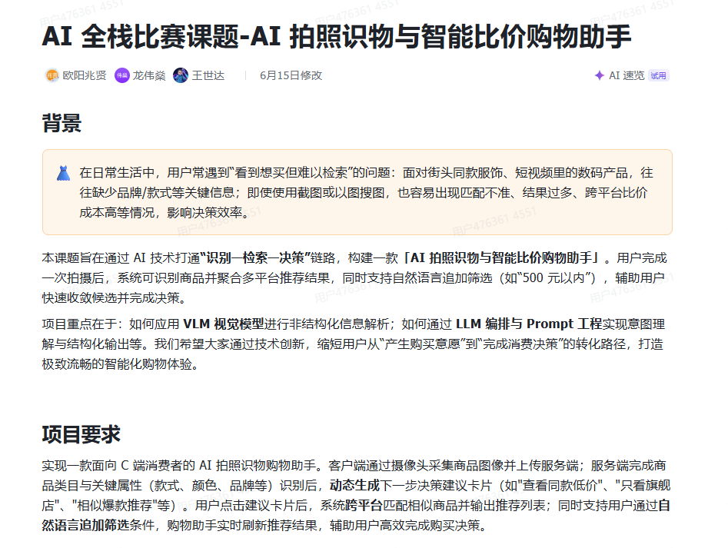
赛题背景与任务定义
02
从赛题抽象出的任务
01 场景入口
用户看到商品，但缺少品牌、款式、型号等可检索线索。
02 核心链路
一次拍摄后，完成商品识别、多平台检索、自然语言筛选和推荐收敛。
03 技术重点
用 VLM 解析图片中的非结构化信息，用 LLM 做意图理解与结构化输出。

Slide 3
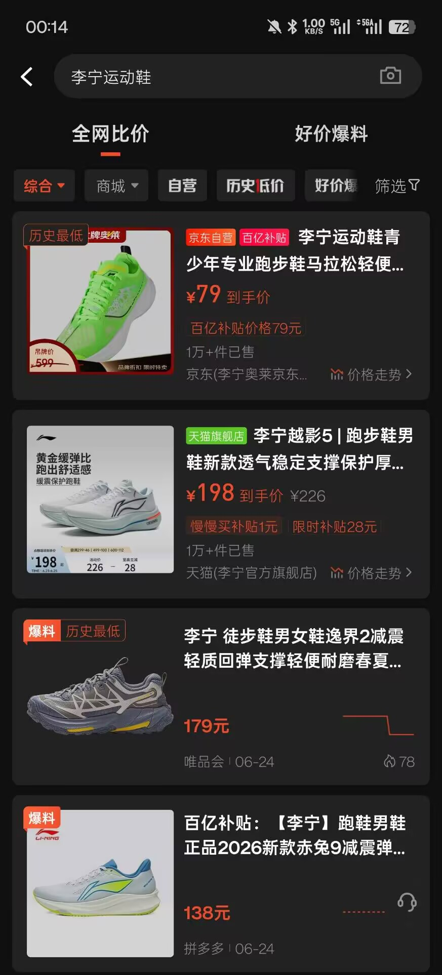
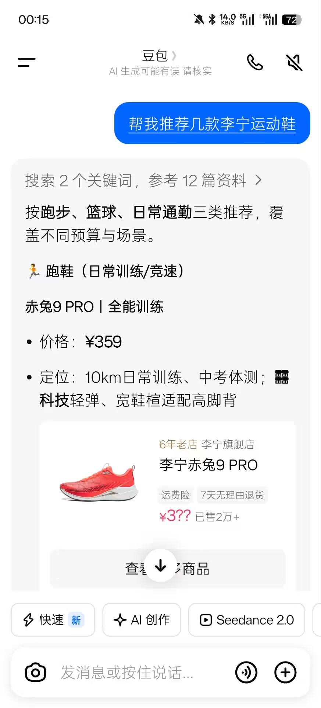
现有方案体验观察
03
慢慢买
豆包
慢慢买
优点在于价格、平台、历史低价集中；不足在于需要先搜准商品，再手动筛选。
豆包
优点在于交流自然、推荐直接；不足在于价格依据和店铺可信度仍要核对。

Slide 4
购买决策链路拆解
04
识别断点
决策断点
品牌 / 款式 / 型号缺失
难以生成稳定关键词
价格 / 平台 / 趋势分散
需要二次核验
主成功链路
看到想买
拍照识别
跨平台检索
比价筛选
购买判断
产生购买意愿
明确商品属性
汇总可比较结果
比较价格与服务
形成最终选择
检索断点
相似结果过多
需要反复排除

Slide 5
识别层技术架构
05
识别技术
App 拍照上传
→
读取图片内容
→
Ark 识物
→
保存/修正
/api/images/upload
ImageStore + ImagePayload
ArkRecognitionProvider
RecognitionStore
接口入口清楚
模型输出可落地
结构化输出
图片先上传拿到 imageId，再由 /api/recognition 或聊天消息触发识别。
识别结果存入 RecognitionStore，后续聊天链路可以继续使用。
输出品类、品牌、型号、属性和置信度，供后续检索沿用。
识别层的价值：把用户拍到的商品，变成后续检索能沿用的上下文。

Slide 6
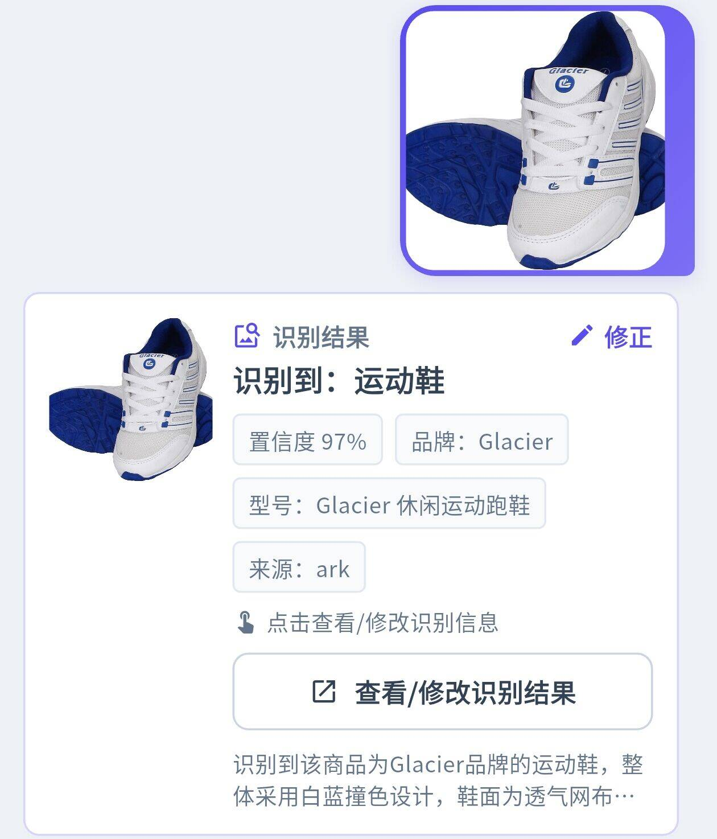
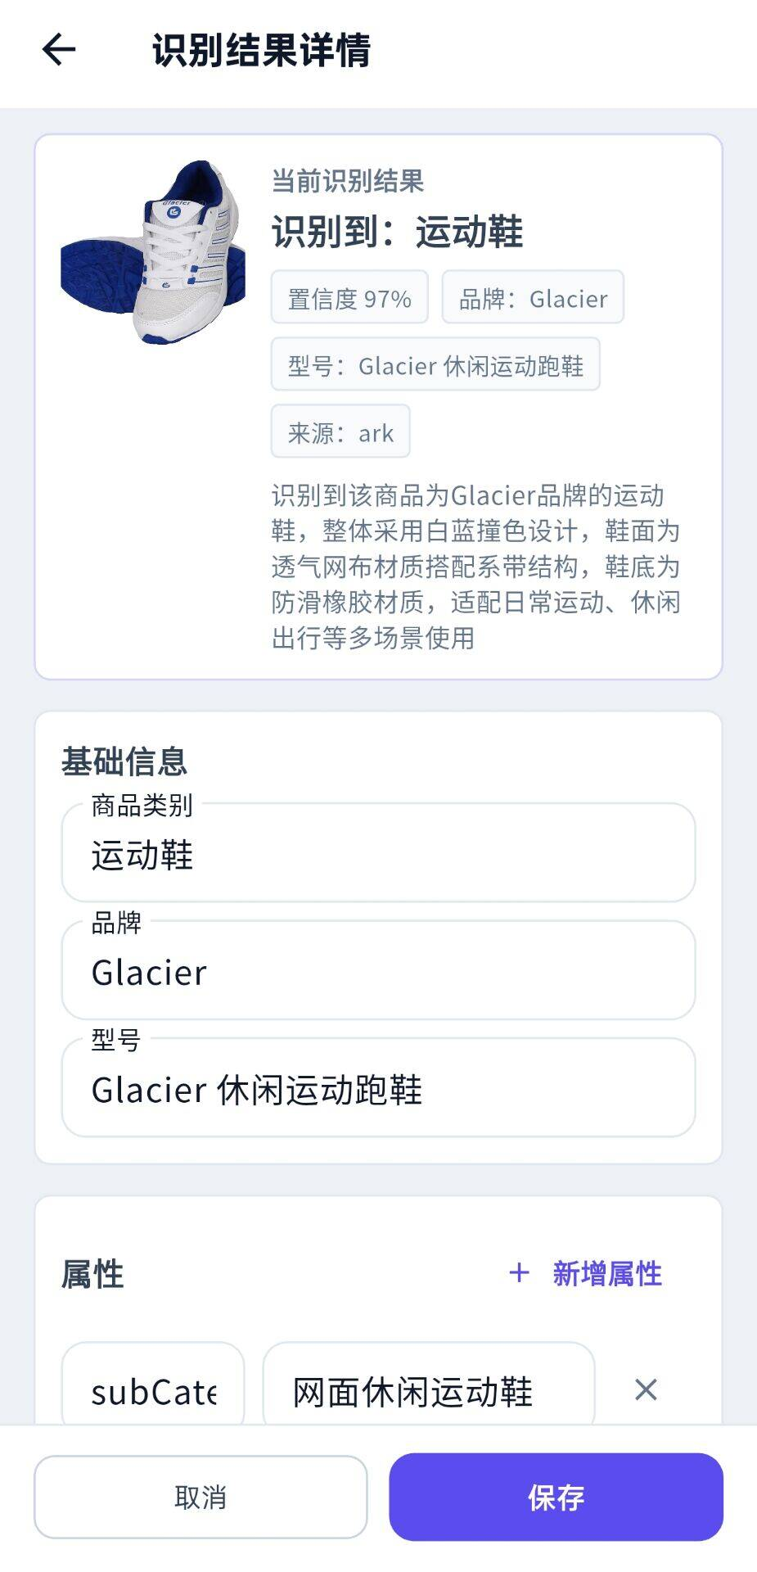
识别层运行截图
06
识别结果卡片
识别结果详情页
卡片展示品类、置信度、品牌和型号。
详情页支持查看和修正识别结果。

Slide 7
检索层技术架构
07
检索技术
识别/历史上下文
→
解析筛选条件
→
构造查询
→
组织结果
mergeContext
UserPreferenceParser
ProductSearchQuery
ProductGroup
上下文继承
商品源检索
同款组织
当前文本、历史文本、识别品类会合并，避免每次重新开始。
商品源按品类、预算、颜色、品牌、平台过滤。
四个平台报价汇总成商品组。
检索层的价值：把分散条件收束成可比较结果，而不是只做关键词搜索。

Slide 8
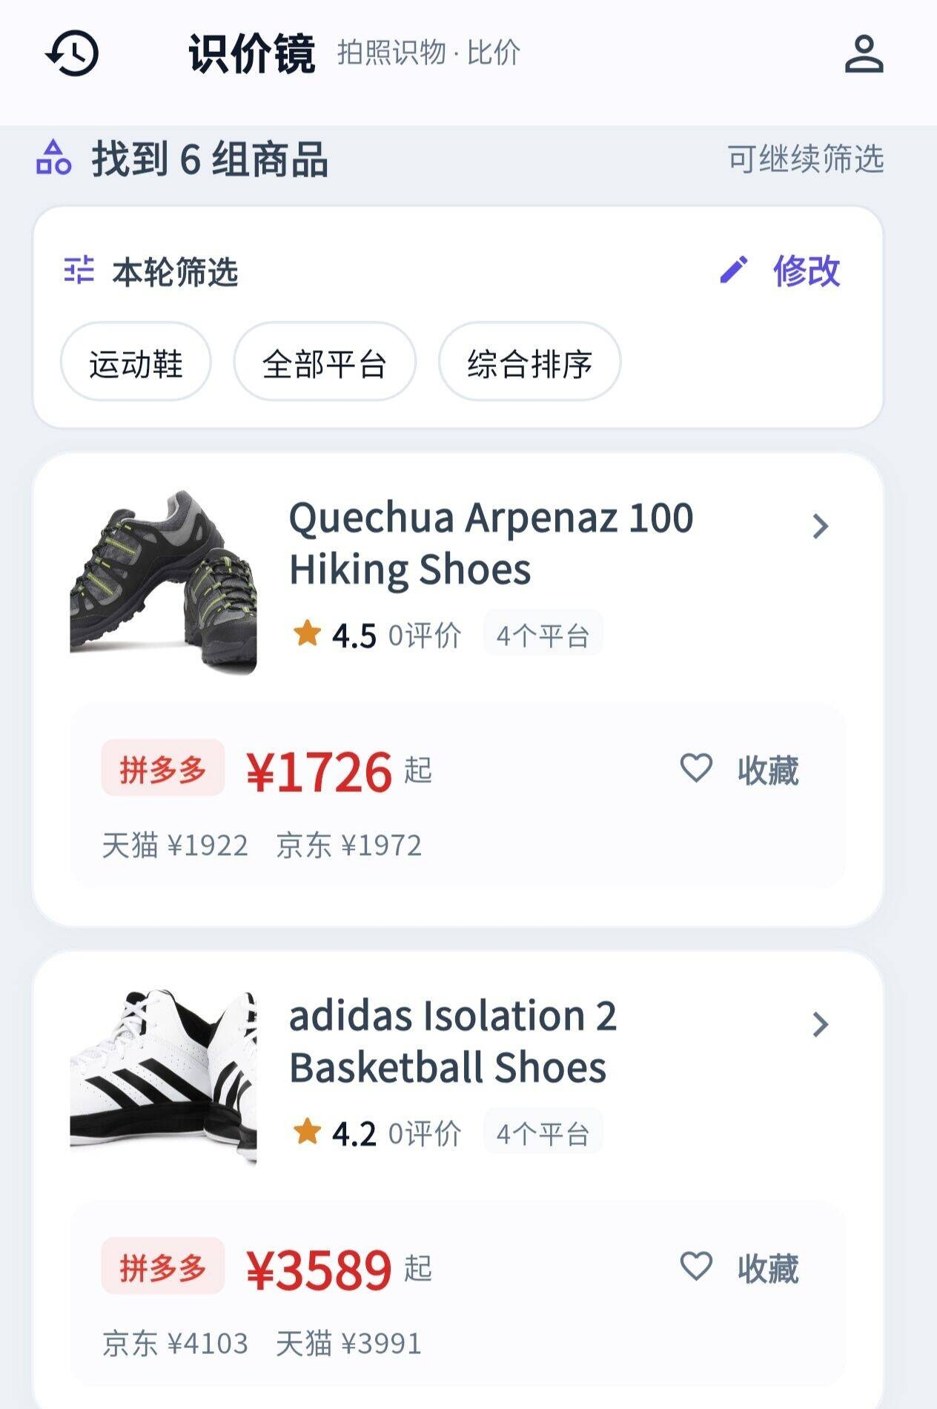
检索层运行截图
08
检索结果卡片
结果页显示本轮筛选、商品组、最低价和多平台报价。

Slide 9
决策层技术架构
09
决策技术
平台事实汇总
综合评分排序
购买判断生成
→
→
保留价格、评分、服务、店铺标签和趋势。
综合价格、预算、口碑、服务和平台差价。
给出购买建议，并说明依据与风险。
平台比价区
集中展示平台价格、口碑、服务和推荐标签。
购买判断区
先给建议，再展开低价、评分、评价量和平台差价。
决策层的重点：事实先结构化计算，AI 只把受控事实解释成购买判断。

Slide 10
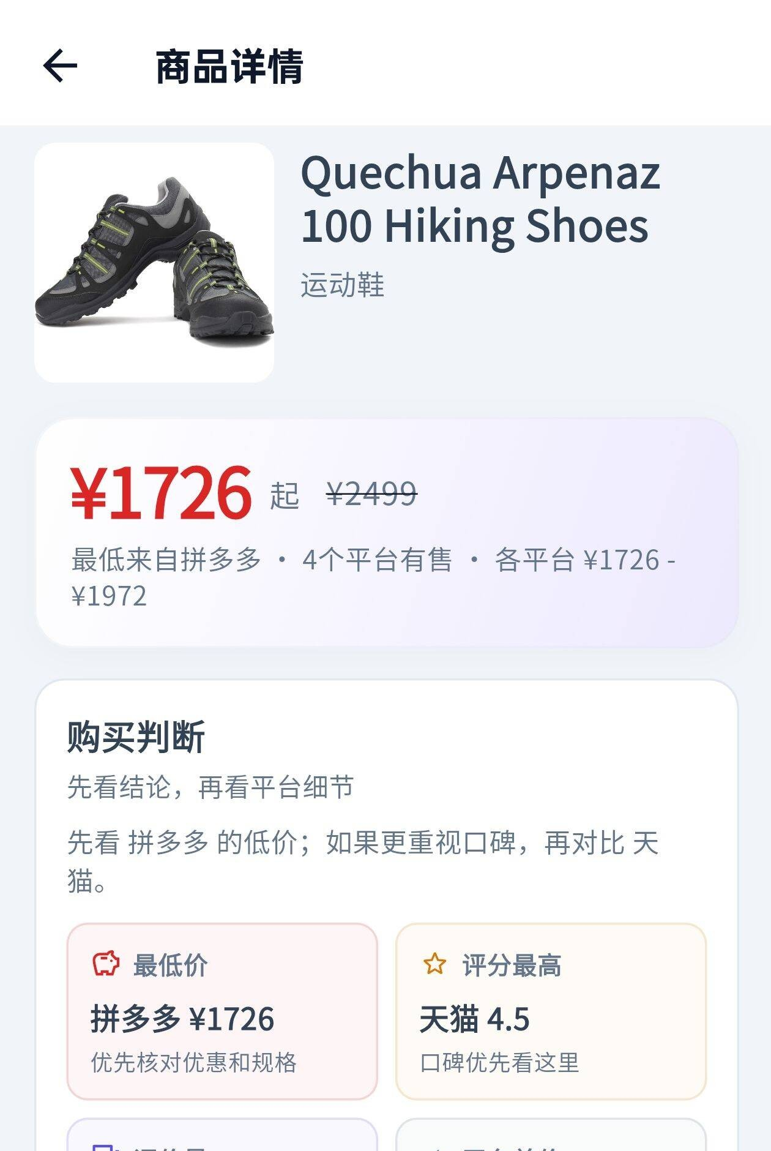
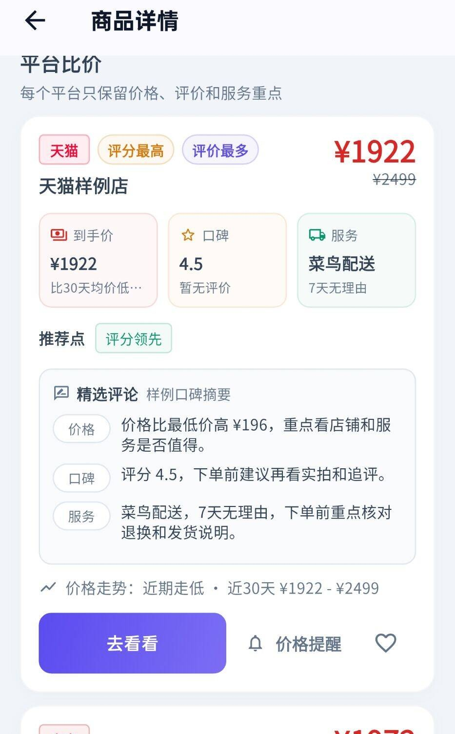
决策层运行截图
10
购买判断
平台比价
先给购买建议，再列出低价、评分、评价量和差价。
按平台保留价格、口碑和服务重点，支持下单前核验。

Slide 11
三层实现如何回应问题
11
开始的问题
项目里的实现
解决后的结果
识别断点
拍照识别卡片
识别结果详情页
从图片提取品类、品牌、型号，并支持详情页修正。
→
→
品牌 / 款式 / 型号缺失
检索断点
本轮筛选区
同款结果卡片
沿用识别线索和追加条件，组织成同款商品组。
→
→
相似结果过多，条件分散
决策断点
购买判断区
平台比价区
把评分、证据和风险转成可解释的购买判断。
→
→
价格、平台、口碑需要核验

Slide 12
后续扩展
12
01
02
03
采用真实数据
工程化落地
优化使用体验
接入真实电商接口，补充实时商品、价格、店铺与评价信息。
完善登录认证功能，补充用户个性化功能与偏好保存。
梳理检索信息，优化输出内容，让结果更清晰、更可核验。
围绕数据真实性、工程完整性和用户体验继续迭代。

